Slide 1
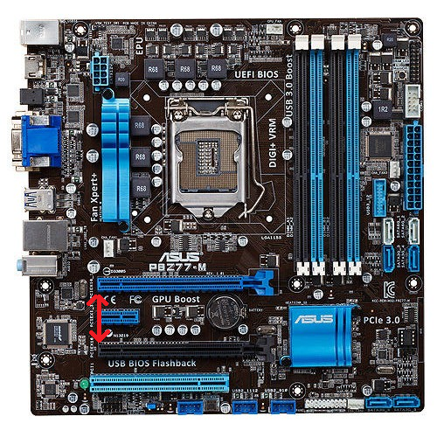
MODERKORT

Slide 2
Vad gör ett moderkort i en dator?
Det sammanlänkar processorn med övriga enheter.
Det öppnar vägar för kommunikation mellan olika enheter.
Alla anslutningar går till eller från moderkortet.

Slide 3
INBYGDDA KOMPONENTER
USB portar
Nätverkskort
Ljudkort
Grafikkort

Slide 4
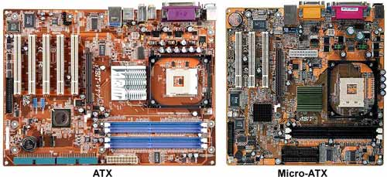
OLIKA STORLEKAR
ATX (Advanced Technology Extended)
Micro ATX

Slide 5
ATT UPPDTERA MODERKORTET
När behöver man uppgradera moderkortet?
Fördel: Ett modernt moderkort har inbyggda komponenter.
När man uppdatera processorn. Varför?

Slide 6
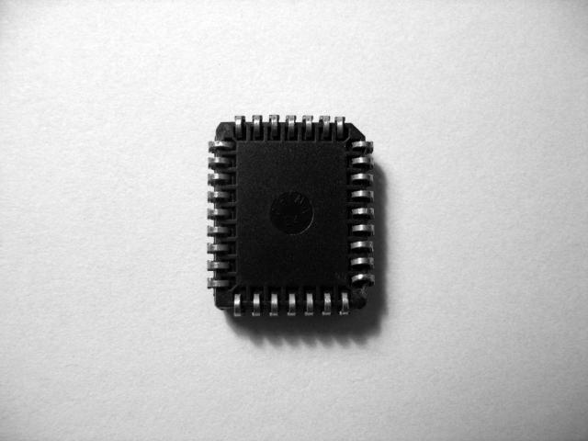
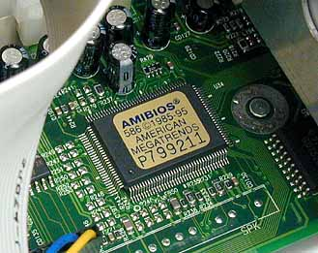
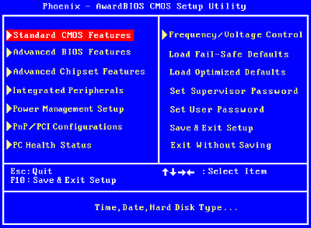
BIOS
Basic Input Output System
Alla hårdvara arbetar med mjukvara genom BIOS
BIOS är mest grundläggande mjukvaran.
Ett litet chip på moderkortet

Slide 7
BIOS
Allt som datorn gör bygger på den.
Det ser till att starta enheterna t.ex. tangentbord och hårddisk.
Efter det kan ett operativsystem (Windows, Linux…) köras igång.
Det har förmågan att söka upp och identifiera hårdvara automatiskt. Vad heter förmågan?
Plug-and-Play
En funktion som att hemdatorn idag är enkel att uppgradera och bygga.

Slide 8
MONTERING AV MODERKORT
Hur installerar man ett moderkort? Kolla på följande videoklipp:
http://www.youtube.com/watch?v=f1X2Wpwl4dg

Slide 9
KYLNING
Elektriska komponenter tillverkar värme när de arbetar och måste därför kylas.
De flesta komponenter behöver kylning.
Vilka komponenter behöver kylning mest tycker ni?
Fläktar:
Chassifläktar (Tillför kall luft och blåsar ut varm luft)
Punktfläktar (Kylar ner en specifik komponent, t.ex. processorn)

Slide 10
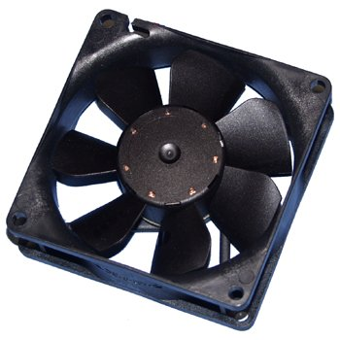
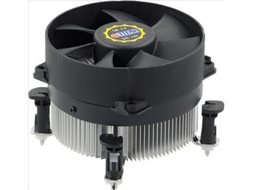
KYLNING

Slide 11
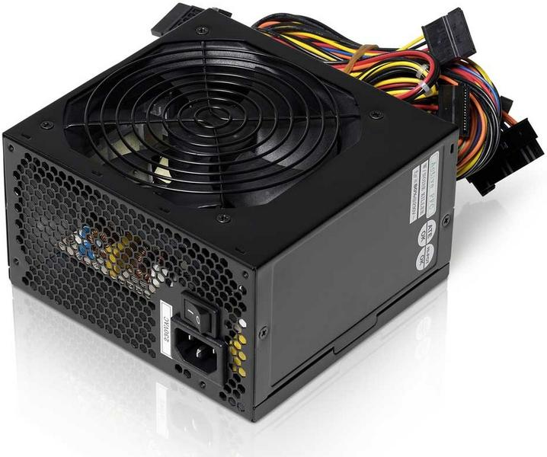
NÄTDEL
Nätdel eller nätaggregat försörjer alla komponenter med elektrisk energi.

